Slide 1


Equipe Zâmbia: Progresso do BPFCC
Workshop de revisão do programa
cidade do Cabo
novembro2023
© UNICEF/UN0286458/Sang Mooh

Slide 2
CONTORNO
Declaração do problema
Visão geral do programa que Katete está implementando
Status ou progresso
Resultados alcançados
Lições aprendidas
Desafios enfrentados na implementação
Caminho a seguir
Próxima Etapa

Slide 3
Situando o Projeto BPFCC na Zâmbia
Apoio UNICEF
Prioridades Governamentais
Apoio às Reformas Orçamentais (OBB)
Visão 2030 e 8NDP
Política de Descentralização e Plano de Implementação
Lei de Gestão da Dívida
O BPFCC está situado no apoio mais amplo à descentralização do governo
Apoie a IFA
Análise Orçamentária
Descentralização Piloto

Slide 4
Pilares do Piloto de Descentralização
CDF Uptake
Social accountability
Financing
Local Authority success in implementing devolved social services
Os cidadãos terão autonomia para monitorar o desempenho do CDF
Apoiar o acesso e a coordenação dos componentes do Fundo Constituinte de Desenvolvimento (CDF)
Support to strengthening of local level planning, resource mobilization and budgeting (financing)

Slide 5
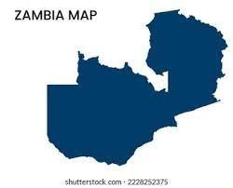
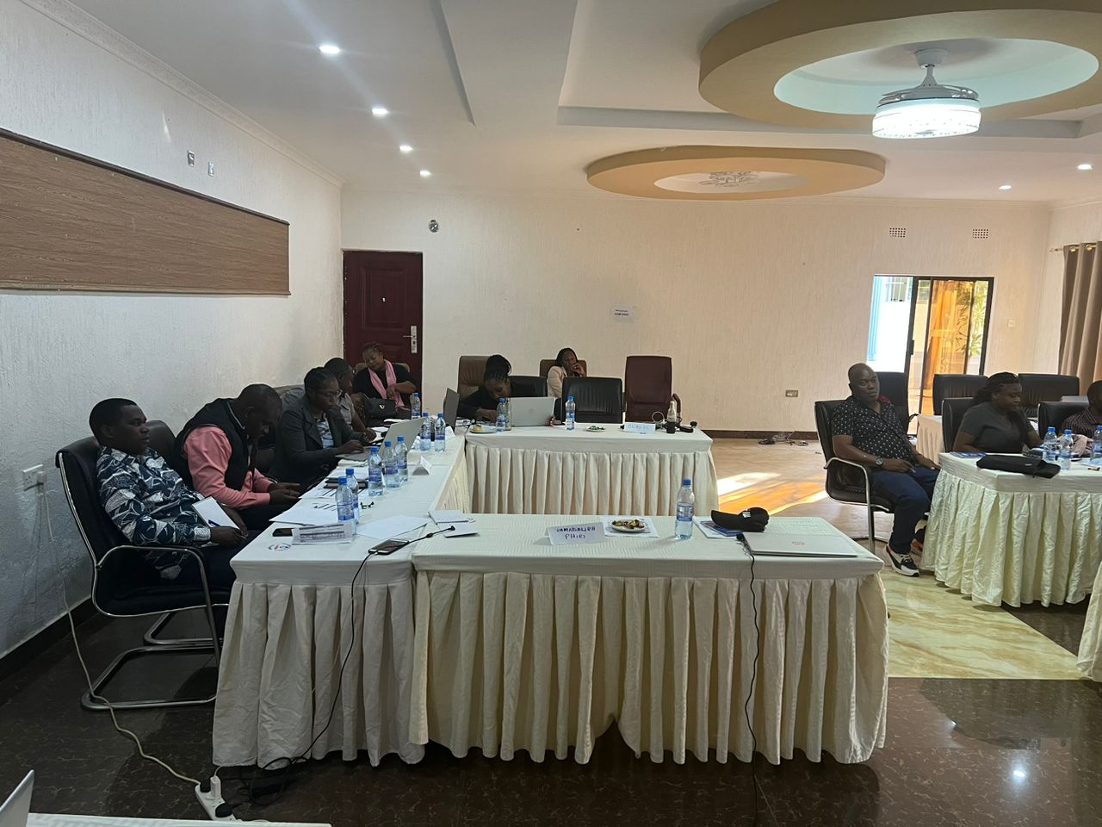
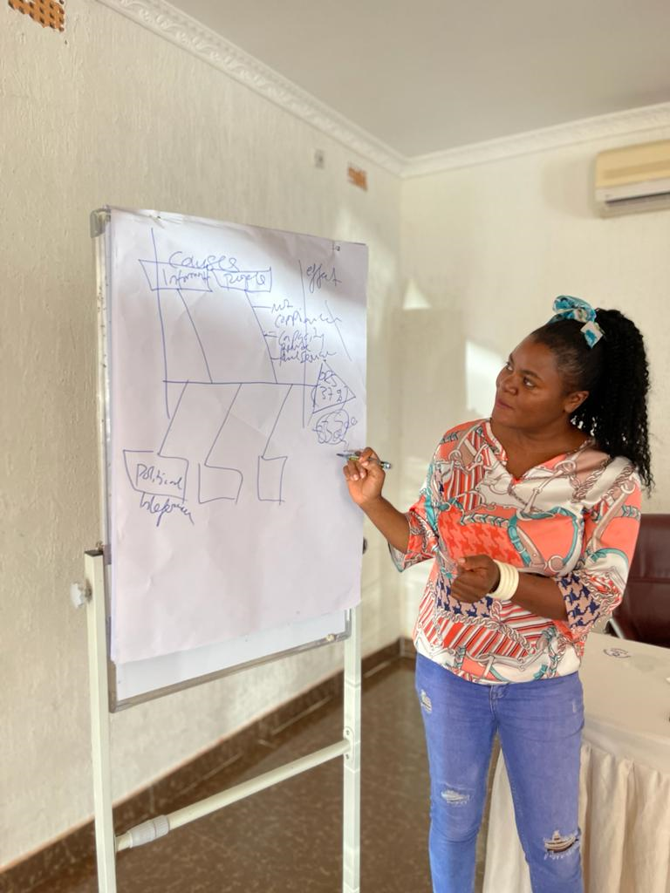
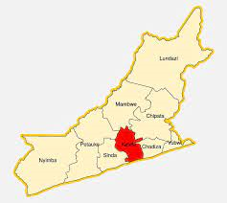
Processo de mapeamento
Identification of the district
Workshop with LAs
Revision of the fishbone
Identification, adoption and costing of best practices
Implementation
Review and replanning
Documentation and scale up

Slide 6

Declaração do problema
Baixa Receita Própria (OSR) no LocalAutoridadesresultou na prestação inadequada de serviços sociais na Zâmbia, perpetuando em última análise a pobreza situação.
Eficiência média de cobrança (37%).
A falta de cobrança foi destacada no Relatório AG.
Alguns LA têm CE de 3%
Comparação rural/urbana
Análise de tendências de AL selecionadas
Análise sectorial chave (saúde, WASH)
Base tributária/progressividade
LA incapaz de fornecer serviços obrigatórios às comunidades
Comunidades que não acessam os serviços necessários

Slide 7
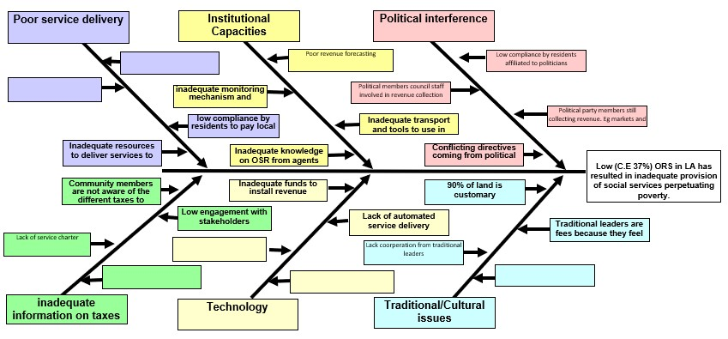
ESPINHA DE PEIXE – KATETE

Slide 8
Causas e subcausas da matriz de ação
Qual é o problema identificado ema espinha de peixe | Como o problema será abordado | Custo | Qual o prazo para implementar | Quem é responsável por lideraro trabalho | Como seria o sucesso com essa ideia
Capacidade institucional Capacidade e habilidades limitadasdo coletor de receitas | Esta questão será abordada proporcionando capacitação aos cobradores de receitas através de treinamentos Atualizando o banco de dados de receitas envolvendo agentespara coletar dados | - K50.000 | Até 31stdezembro de 2023 | - Planejamento eFinança | Melhorar as relações públicas Aumentouconformidade dos contribuintes Alta arrecadação de receitas
Baixa arrecadação do imóvelcotações - Falta de disposição para pagar | - Normal Sensibilização dos promotores imobiliários através de programas de rádio, sistema de PA, dramatizações e reuniões com as partes interessadas | -K100.000 | Até 31stdezembro de 2023 | - Planejamento e Finanças | Maior conformidade Receita altacoleção
Informação - Falta de consciência sobre os impostos o queprecisa ser pago | Sensibilização das partes interessadas através de envolvimentos regulares em reuniões comunitárias, programas de rádio e sistema de PA | - K80.000 | Aos 30ºNovembro,2023 | Planejamento e Finanças | Maior conscientização dos contribuintes Maior acesso à informação Maior conformidade por parte dos contribuintes

Slide 9


Qual é o progresso até agora?
Melhores relações públicas de coletores de receitas e agentes
Aumento na conformidade
Aumento na arrecadação de receitas
Consciência melhorada
Redução na perda de receita
Treinamento de coletores de receitas e agentes realizado
O envolvimento dos coletores de dados para atualizar o banco de dados de receitas é feito
A atualização do banco de dados está 80% concluída
Chamada de cortesia para os chefes foi feita
Programas de rádio foram realizados e estão em andamento

Slide 10
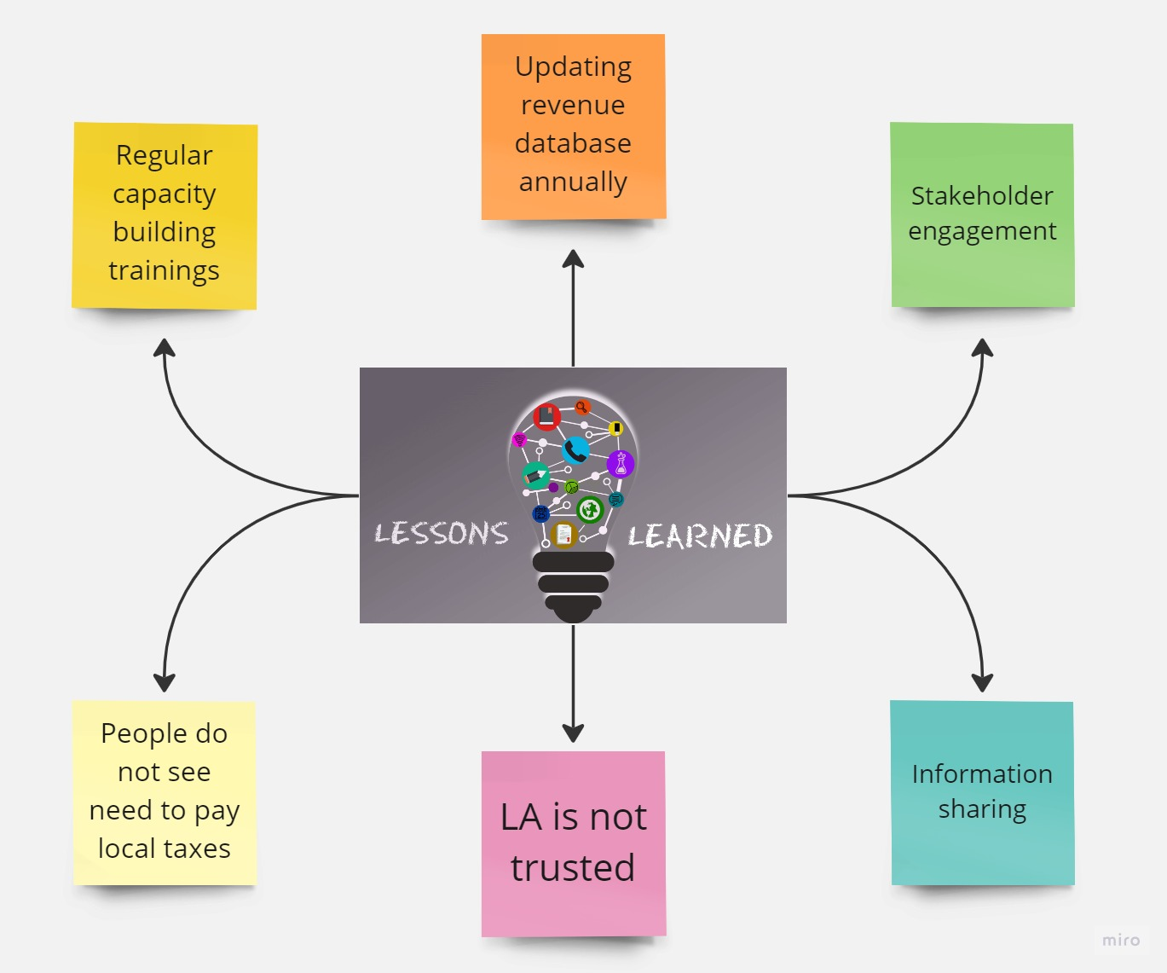
Lições aprendidas

Slide 11

Desafios enfrentados para implementar o projeto
A AL ainda utiliza a cobrança manual de receitas (furto/vazamento)
A AL não pode classificar propriedades sob terras consuetudinárias (é onde está ocorrendo o crescimento da infraestrutura)
A AL não tem estratégia de OSR
O LA não tem carta de serviço
Falta de confiança dos contribuintes
Falta de veículo de receita e rede rodoviária deficiente
Inconsistência nos dados coletados
A coleta de dados consome muito tempo

Slide 12

Caminho a seguir
A AL deve desenvolver uma estratégia de OSR
A AL deve desenvolver uma carta de serviços
A AL deve procurar formas de introduzir pagamentos de taxas eletrónicas
Envolver os Líderes Tradicionais em propriedades que estão em terras consuetudinárias
A AL continuará a envolver as partes interessadas através de várias plataformas

Slide 13

Sensibilização das partes interessadas através de reuniões comunitárias e sistema de PA (na periferia do distrito)
Desenvolvimento de um programa com o UNICEF para enfrentar alguns desafios identificados

